Slide 1
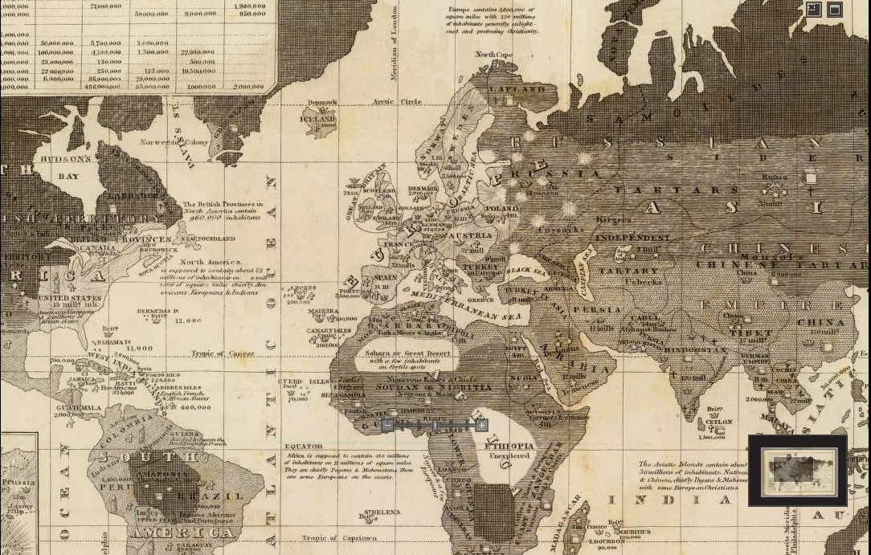
Od teleta do dolara

Slide 2
Upoznajte povijest novca u 10 koraka svijetom! ☺

Slide 3
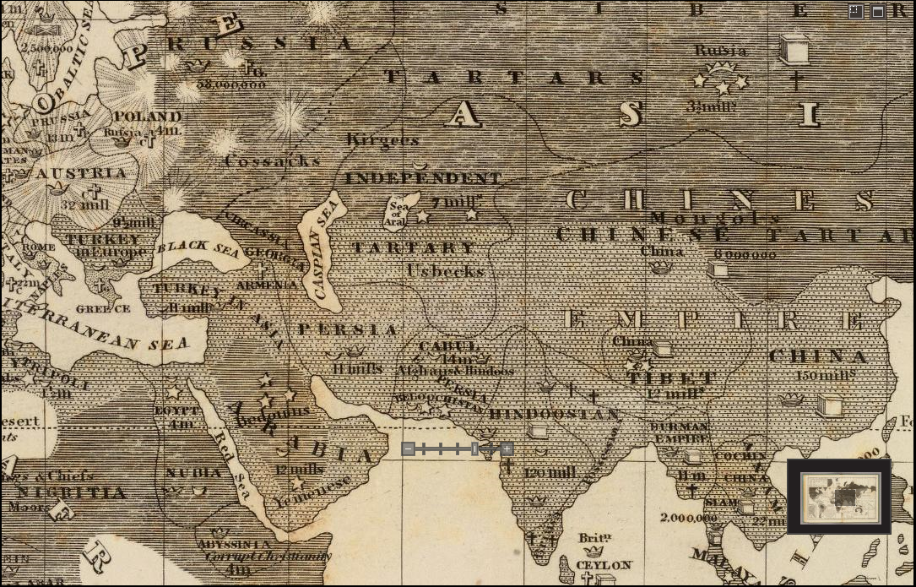

Slide 4
Životinje su bile blago starog svijeta, te time i prvi oblik novca…

Slide 5
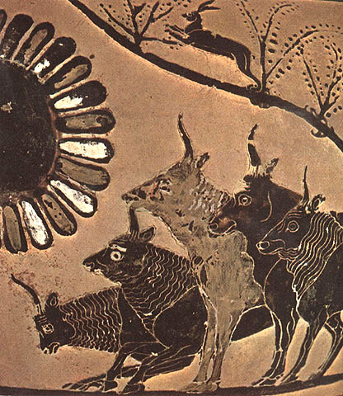
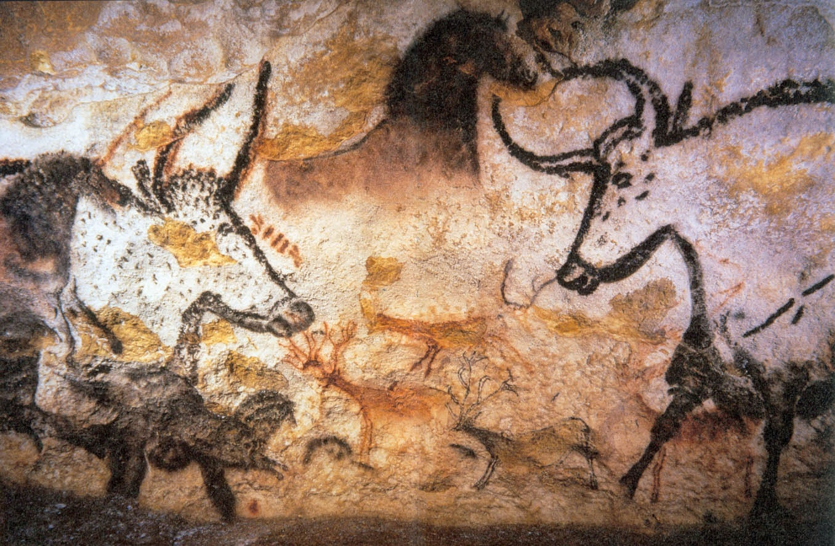
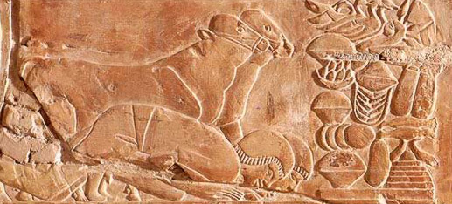
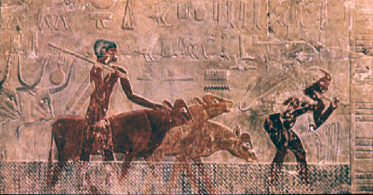
Bliski istok (9000-6000 pr.Kr.)

Slide 7
…Nastankom civilizacija, njih je zamjenilo klasje…

Slide 8
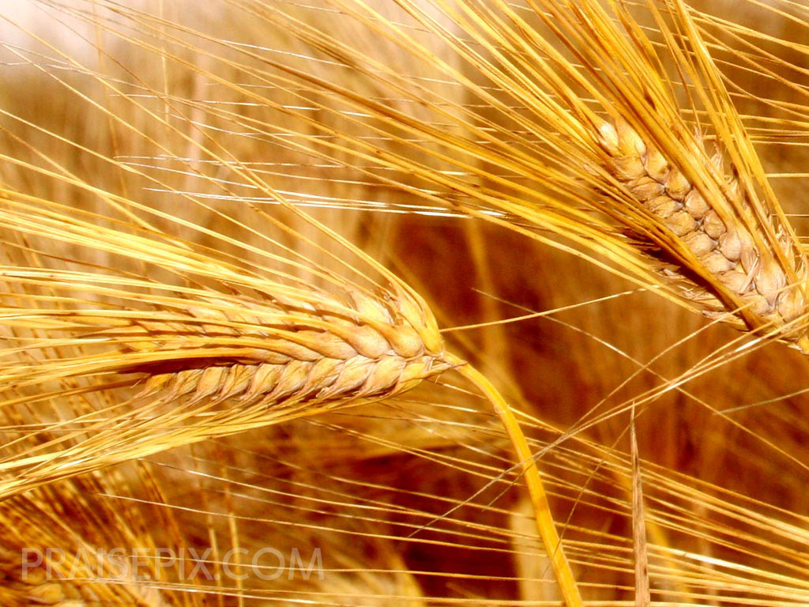
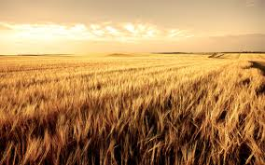
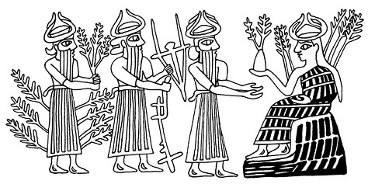
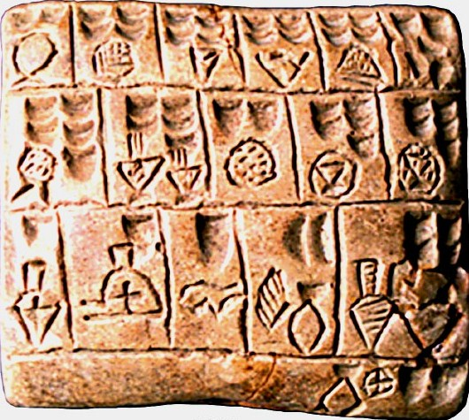
Mezopotamija (oko 3000 pr. Kr.)

Slide 10
...Žitarice i zrnje tada su postali glavnim bogatstvom starog Egipta.

Slide 11
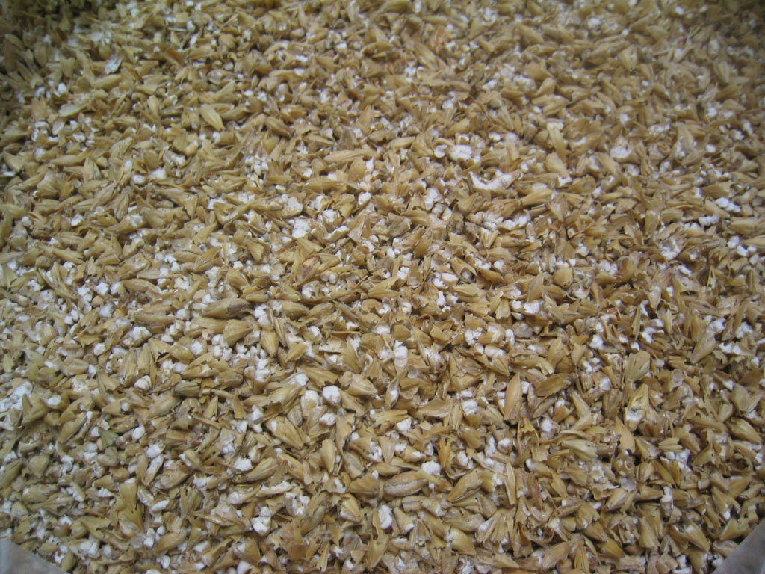
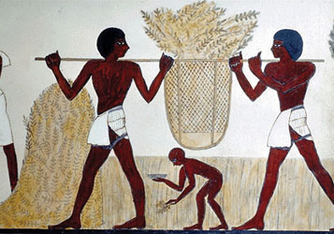
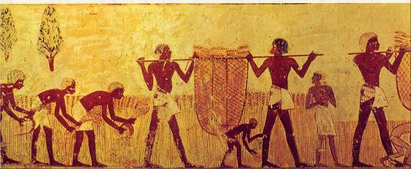
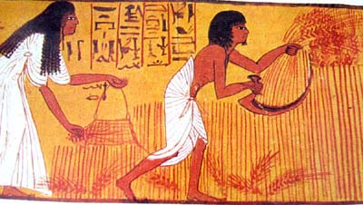
Egipat (2500 –900 pr. Kr.)

Slide 13
Oko 1200 g. pr Kr. na istoku je nešto drugo postalo novcem…

Slide 14
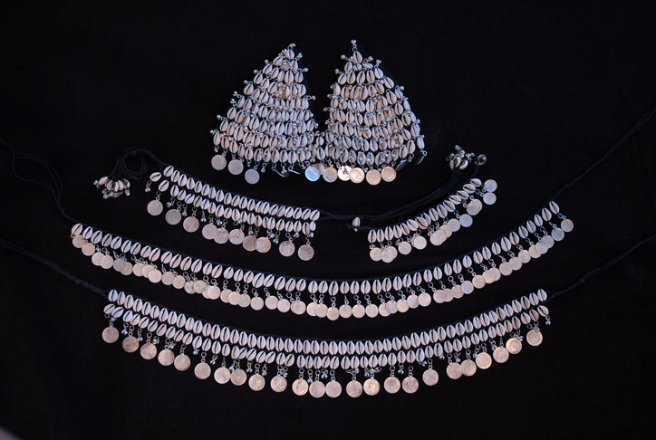
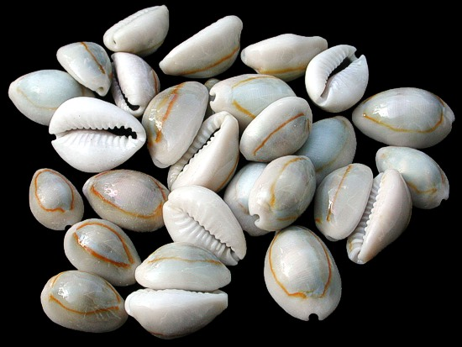
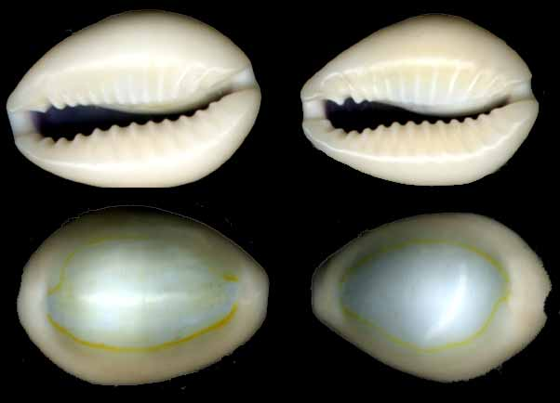
Kina (oko1200 pr. Kr.)

Slide 16
…Kineska civilizacija ubrzo je stvorila i prvi kovani novac u svijetu.

Slide 17
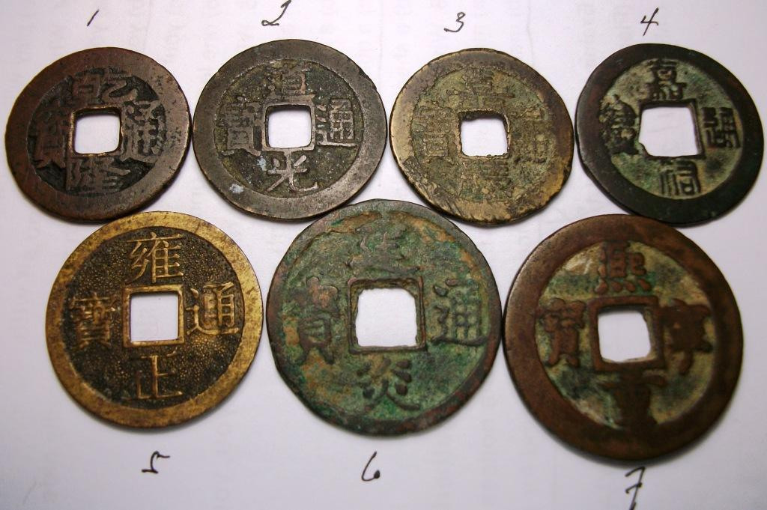
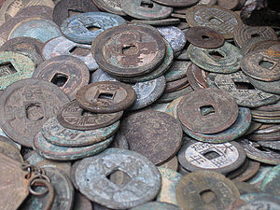
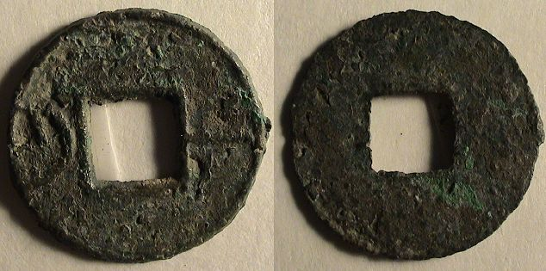
Kina (oko 1000 pr. Kr.)

Slide 19
Kineska ideja nastanila se i u zapadnom svijetu…

Slide 20
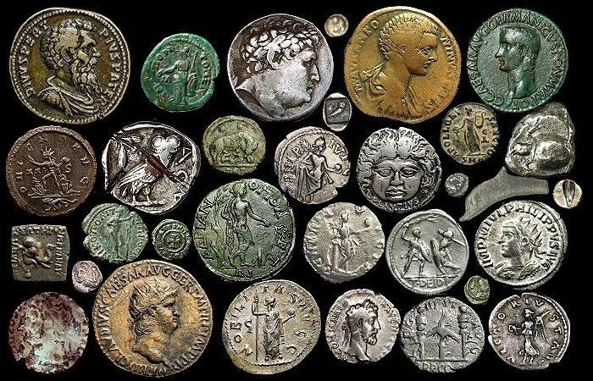
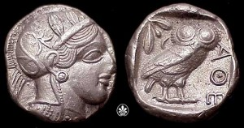
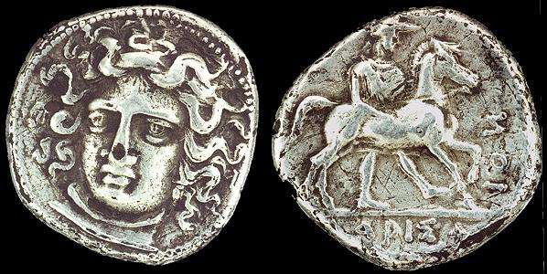
Turska i Peleponez(700-200 pr. Kr.)

Slide 22
…Gdje ga je koristilo i ogromno Rimsko Carstvo.

Slide 23
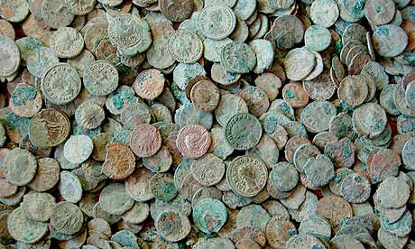
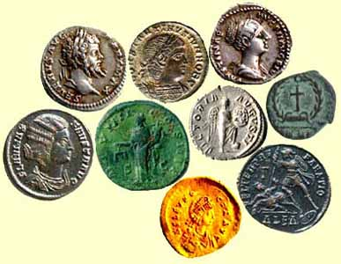
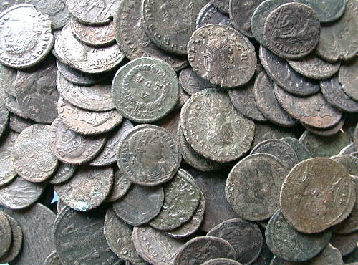
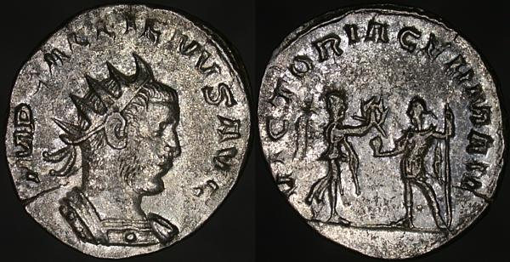
Rim i Europa(250 pr. Kr.- 476 g.)

Slide 25
Naš put vodi nas nazad u Kinu - do prvog papirnatog novca u svijetu…

Slide 26
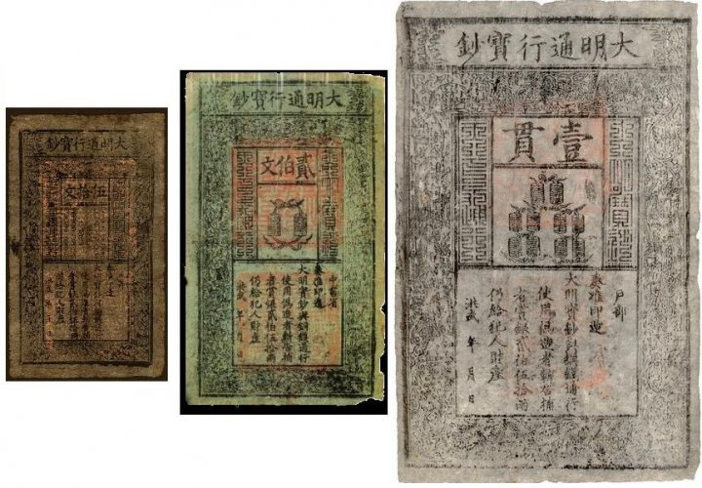
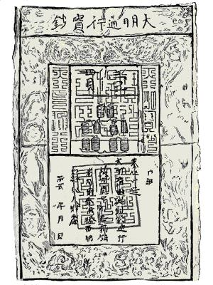
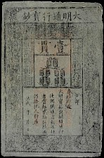
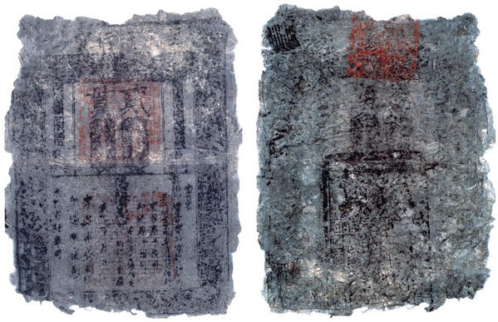
Kina (oko 900 g.)

Slide 28
… Koji se nikad nije popularizirao u Europi . Tamo su i dalje prevladavale kovanice…

Slide 29
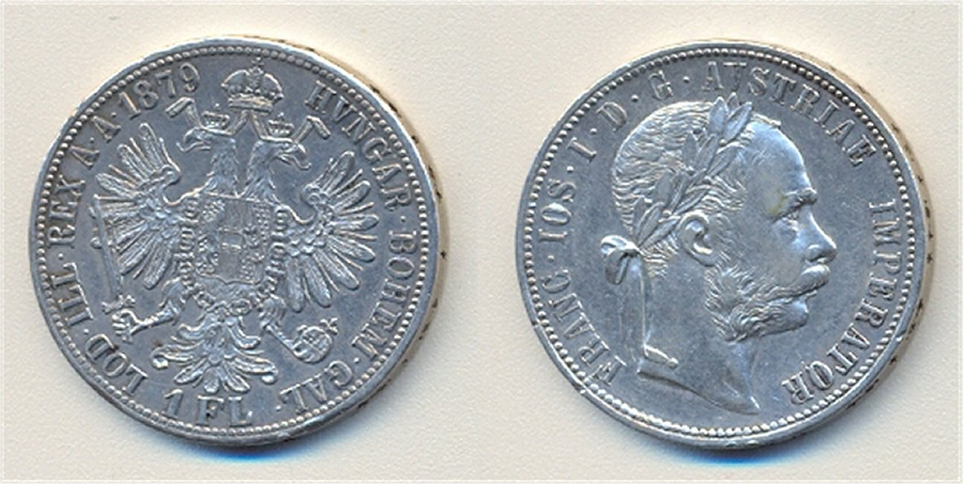
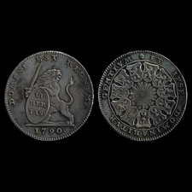
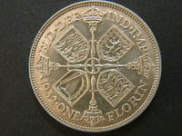
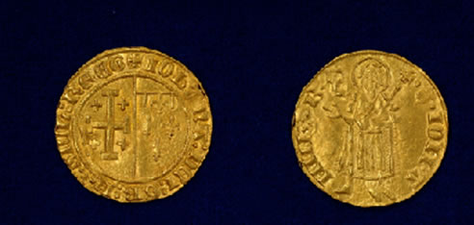
Europa (1600 -1880 g.)

Slide 31
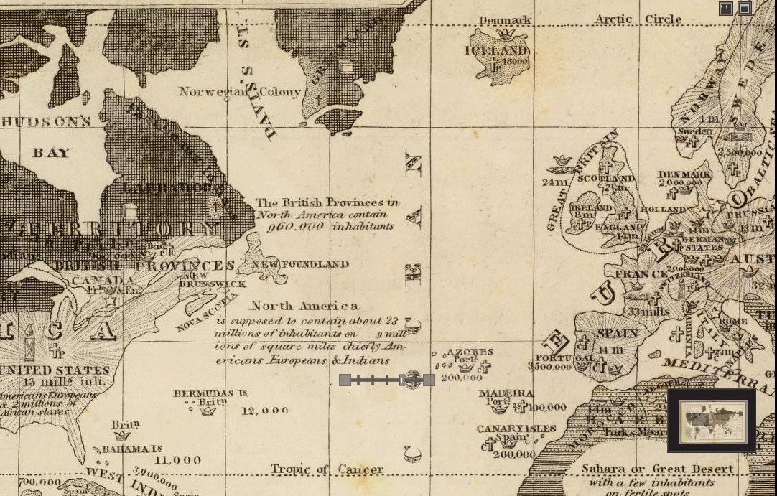

Slide 32
Ujedinjeno Kraljevstvo uvelo je u 19. st. prvu svjetsku valutu za trgovinu novcem – zlatnu funtu…

Slide 33
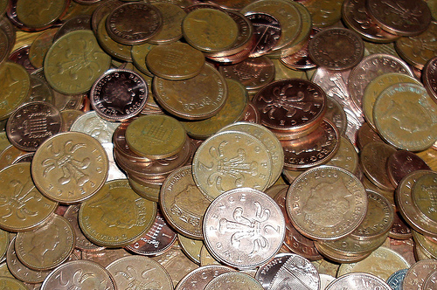
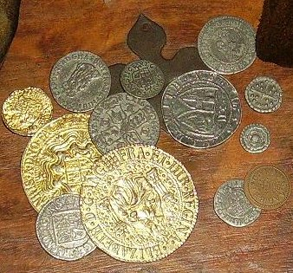
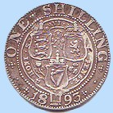
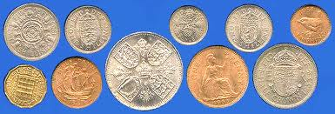
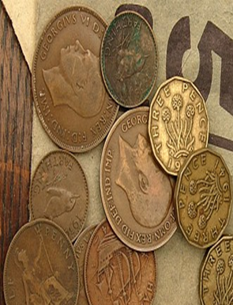
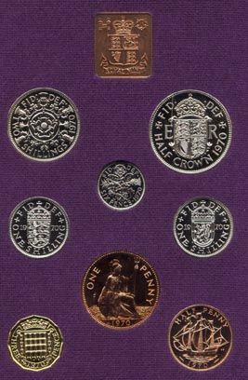
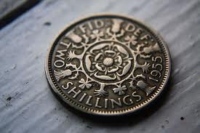
Velika Britanija (1816. - 1918 g.)

Slide 35
Posljednji trag na našu civilizaciju ostvario je SAD kreacijom svjetske trgovinske valute - dolara…

Slide 36
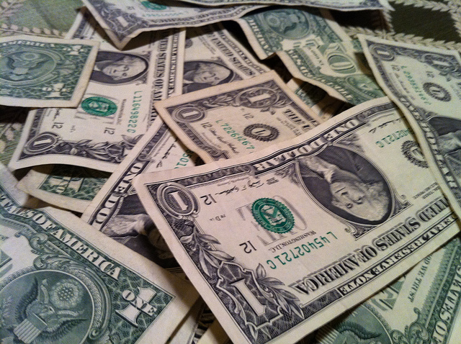
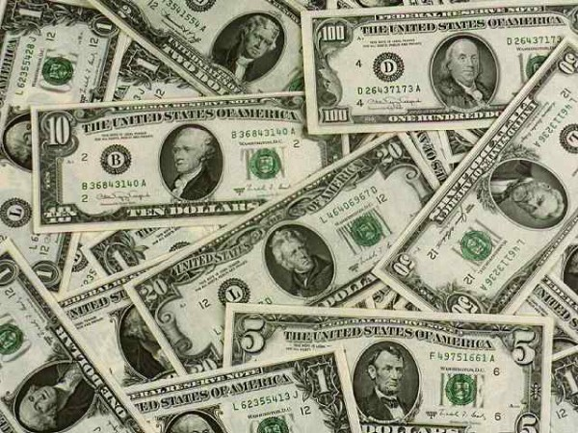
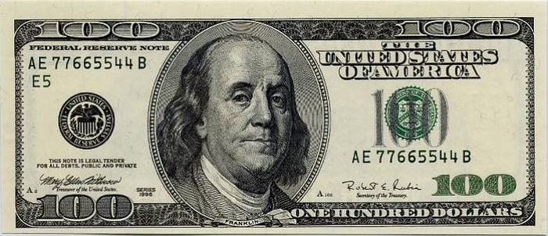
SAD(1900 - 1945 g.)

Slide 37
A danas je novac postao dijelom moderne tehnologije…

Slide 38
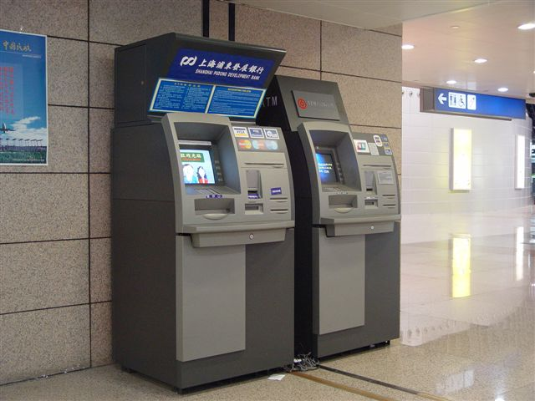
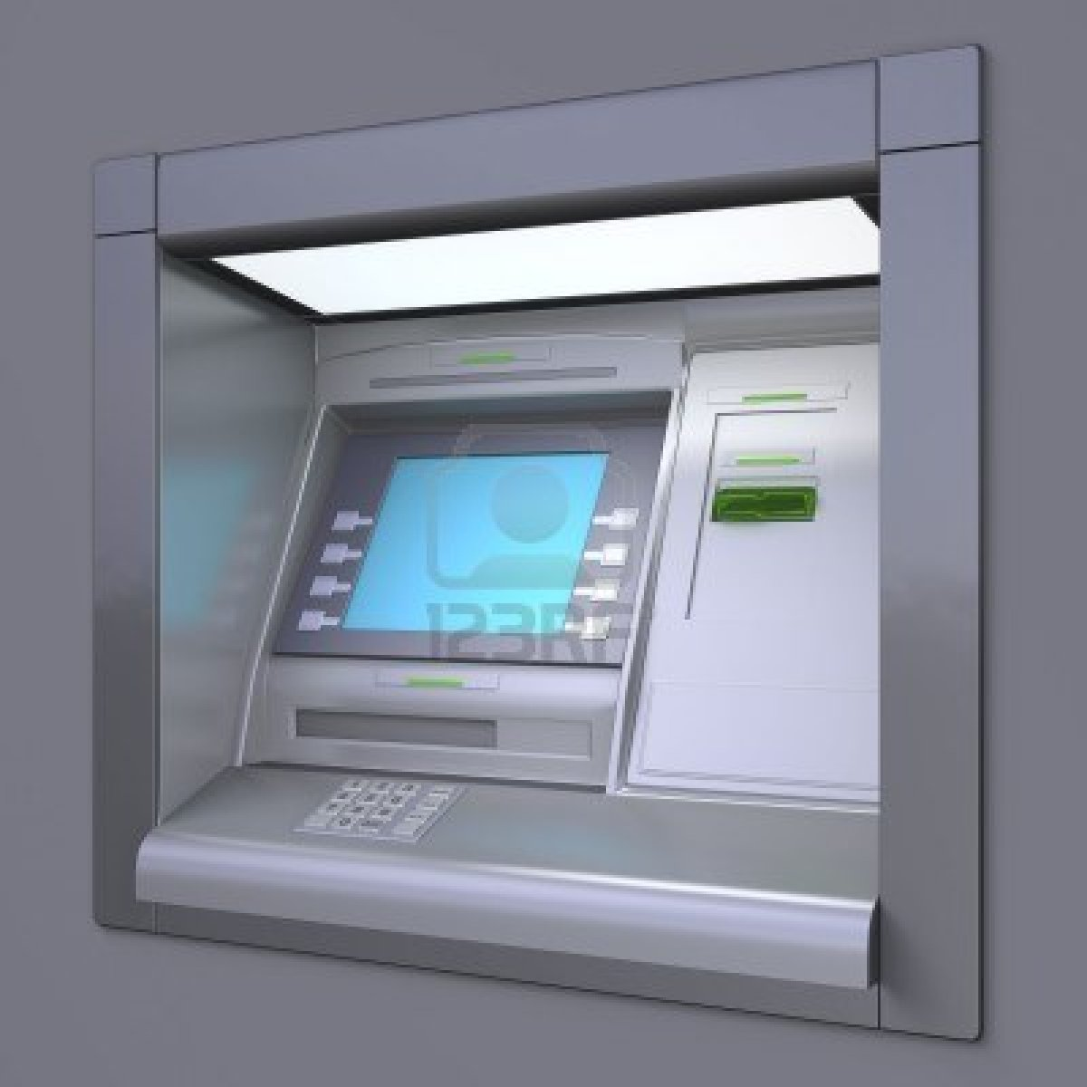
Danas

Slide 39
Povijesni show izradili:
Stjepan Androić i Filip Crnjac, 3.C
U realizaciji sudjelovao i:
Daniel Pavlović, 3.C

